Slide 1
Муниципальное дошкольное образовательное бюджетное учреждение детский сад общеразвивающего вида №79 г.Сочи
ПРЕЗЕНТАЦИЯ
ПРОЕКТА

Slide 2
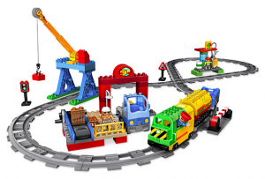
Проект
по развитию конструктивной деятельности и технического творчества дошкольников через
LEGO-конструирование и робототехнику
«ВеДуша»
Сочи, 2014

Slide 3
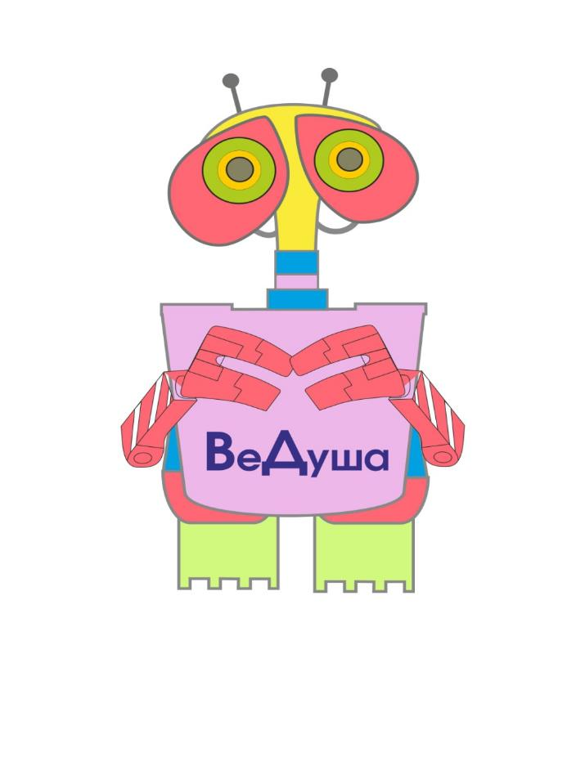
ДЕВИЗ
ВеДу с душой от
LEGO знания к
LEGO творчеству

Slide 4
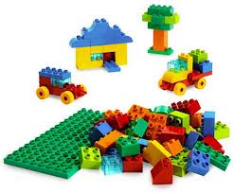
ВеДу с душой от LEGO знания к LEGO творчеству
АКТУАЛЬНОСТЬ ПРОЕКТА
нами рассматривается в следующих стратегических направлениях:
Модернизация дошкольного образования;
Совместная и индивидуальная творческо-продуктивная деятельность;
Реализация регионального компонента в рамках апробации LEGO технологии.

Slide 5
ВеДу с душой от LEGO знания к LEGO творчеству
Проект призван поддерживать инициативу в области образовательной робототехники, возникшую в педагогической среде г.Сочи, определяет основные направления, специфику развития Лего-конструирования и робототехники с детьми дошкольного возраста.

Slide 6
ВеДу с душой от LEGO знания к LEGO творчеству
ОСНОВНЫЕ ЦЕЛИ ПРОЕКТА:
развитие творческого кругозора дошкольника, конструктивных умений и способностей;
формирование предпосылок основ инженерного мышления, навыков начального программирования и моделирования.

Slide 7
ВеДу с душой от LEGO знания к LEGO творчеству
Организационные задачи проекта:
Обеспечить создание материально технической базы по познавательно - конструктивной деятельности для реализации ФГОС;
Повысить уровень профессиональной компетентности педагогов ОУ - участников реализации проекта;
Организовать работу с родителями воспитанников МДОУ по созданию новой развивающей среды и освоение конструктивной технологии Лего-педагогики.

Slide 8
ВеДу с душой от LEGO знания к LEGO творчеству
Обучающие задачи проекта:
познакомить с разновидовыми комплектами LEGO, комплектом и средой программирования
LEGO WeDo;
дать первоначальные знания по робототехнике и легоконструированию, программированию робототехнических средств, составлению моделей, схем, таблиц для отображения действий;
познакомить с правилами безопасной работы и инструментами необходимыми при конструировании робототехнических средств.

Slide 9
ВеДу с душой от LEGO знания к LEGO творчеству
Развивающие задачи проекта:
развивать конструкторские навыки, творческую инициативу и самостоятельность;
развивать психофизические качества детей: память, внимание, логическое и аналитическое мышление.

Slide 10
ВеДу с душой от LEGO знания к LEGO творчеству
Воспитательные задачи проекта:
воспитывать у детей интерес к техническим видам творчества;
развивать коммуникативные компетенции;
формировать навыки сотрудничества: работа в коллективе, в команде, малой группе;
развивать социально-трудовые компетенции: трудолюбие, самостоятельность, умение доводить начатое дело до конца.

Slide 11
ВеДу с душой от LEGO знания к LEGO творчеству
Данный проект направлен на:
помощь детям в индивидуальном развитии;
мотивацию к познанию и творчеству;
стимулирование творческой активности;
развитие способностей к самопознанию и самообразованию;
приобщение к общечеловеческим ценностям.

Slide 12
ВеДу с душой от LEGO знания к LEGO творчеству
Этапы реализации проекта:
1-й этап – подготовительно-проектировочный (май-август 2014 г.)
разработка документации для успешной реализации мероприятий в соответствии с инновационным проектом;
создание условий (кадровых, материально-технических и т. д.).
2-й этап – практический (сентябрь 2014 г.– май 2016 г.):
реализация мероприятий, направленных на развитие конструктивной деятельности и технического творчества дошкольников;
апробирование модели, обновления содержания конструктивной деятельности дошкольников через LEGO-конструирование и робототехнику;
периодический контроль реализации мероприятий, коррекция мероприятий.
3-й этап – обобщающий (апрель-декабрь 2016 г.):
реализация мероприятий, направленных на практическое внедрение и распространение полученных результатов;
анализ достижения цели и решения задач, обозначенных в инновационном проекте.

Slide 13
ВеДу с душой от LEGO знания к LEGO творчеству
1 этап – подготовительно-проектировочный(май-август 2014)
Критерии оценки реализации этапа:
Создание Лего – студии «ВеДуша», приобретение пяти ноутбуков;
Игровое LEGO оборудование, учебный методический материал для сопровождения образовательного процесса LEGO-конструирования и робототехники в МДОУ;
Создание банка методических, наглядно – дидактических пособий, подбор литературы;
Аналитическая справка, составление плана обновления и обогащение предметно-пространственной среды и методического обеспечения по конструктивной деятельности и техническому творчеству дошкольников.

Slide 14
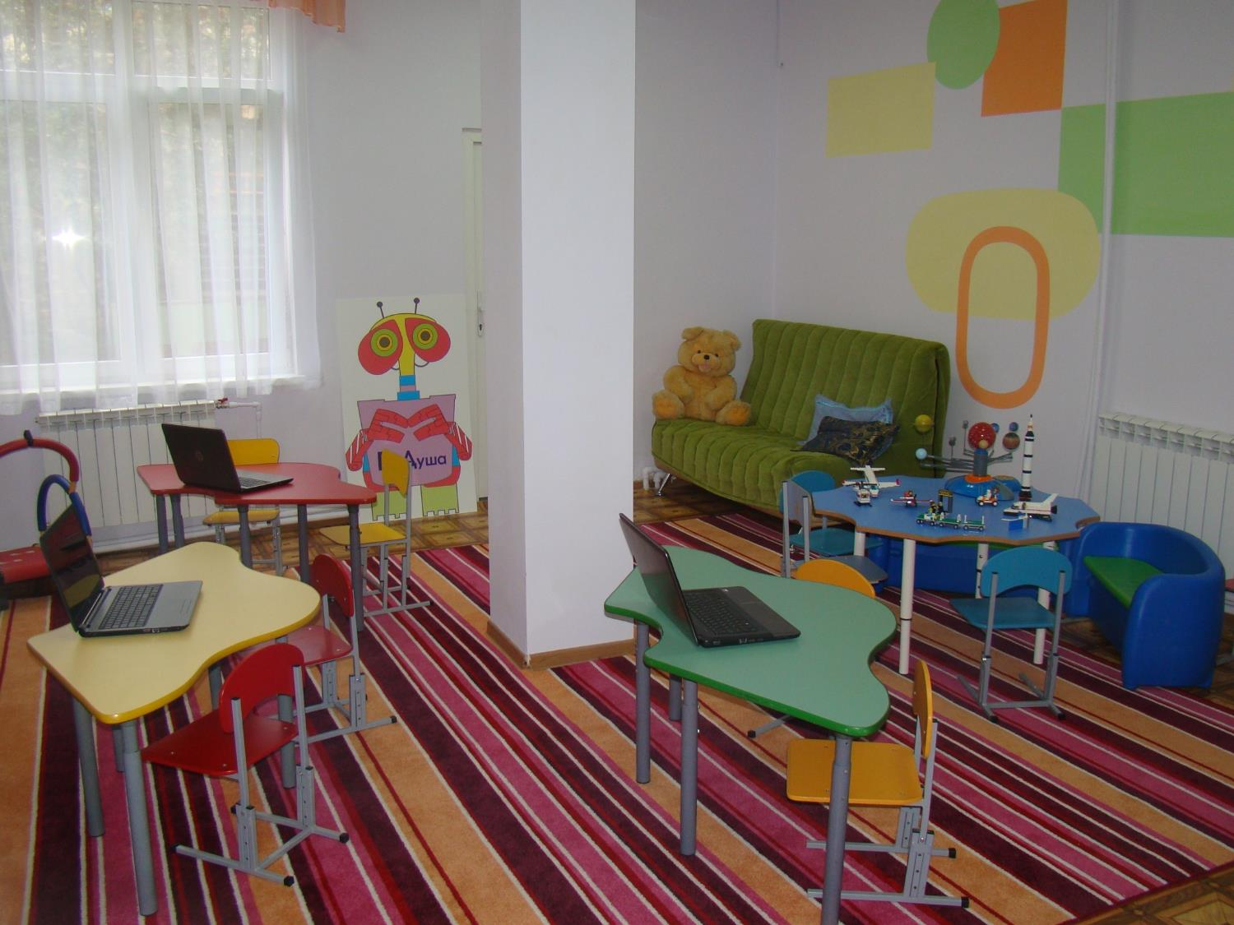
ВеДу с душой от LEGOзнания к LEGOтворчеству

Slide 15
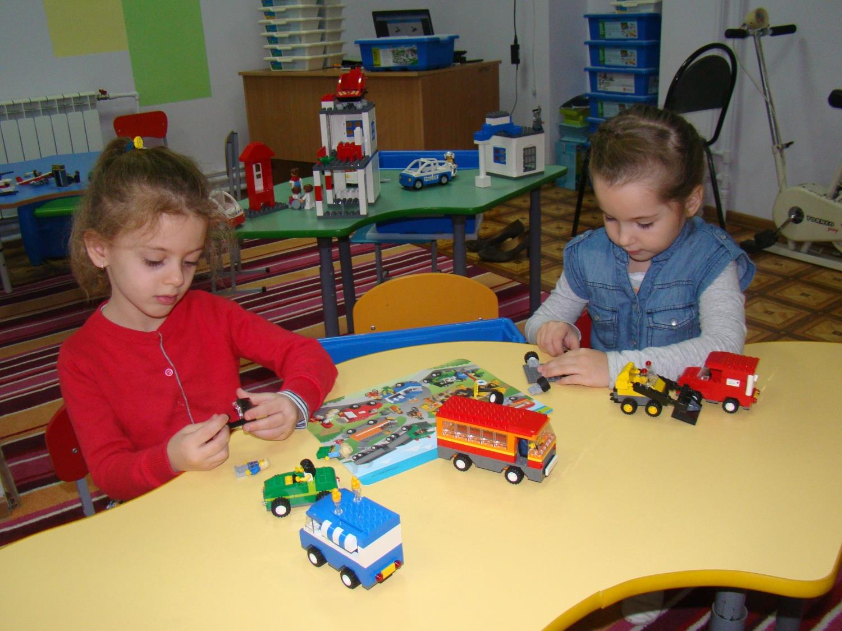
ВеДу с душой от LEGOзнания к LEGOтворчеству

Slide 16
ВеДу с душой от LEGO знания к LEGO творчеству
2 этап – практический (2014-2016 г.)
Критерии оценки реализации этапа:
Тематическое планирование, планы образовательной работы;
Технологические карты по LEGO-конструированию для детей младшего, среднего, старшего дошкольного возраст;
Практические материалы, сценарии, фото и видео материал, оформление странички на сайте детского сада, размещение в сети интернет;
Диагностические задания для выявления образовательной эффективности развития детей.

Slide 17
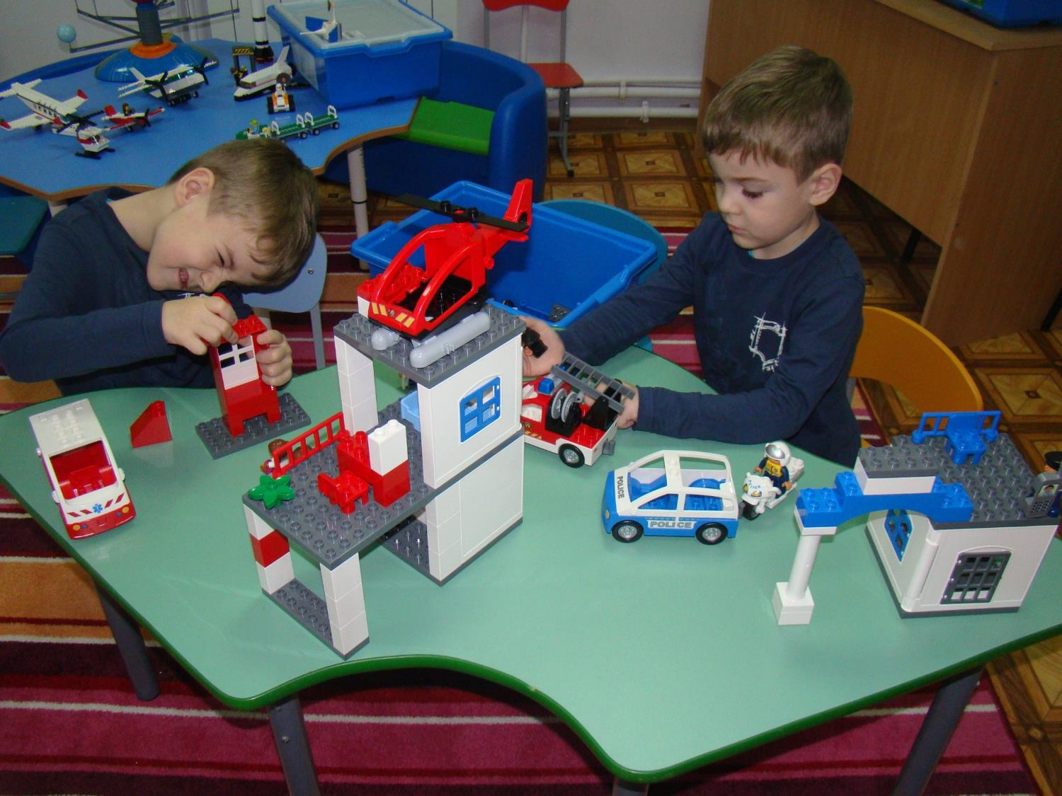
ВеДу с душой от LEGOзнания к LEGOтворчеству

Slide 18
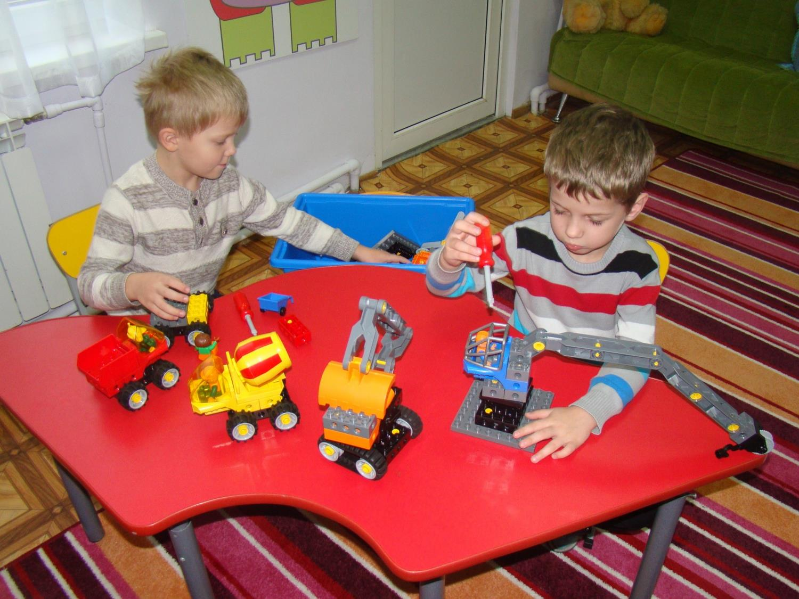
ВеДу с душой от LEGOзнания к LEGOтворчеству

Slide 19
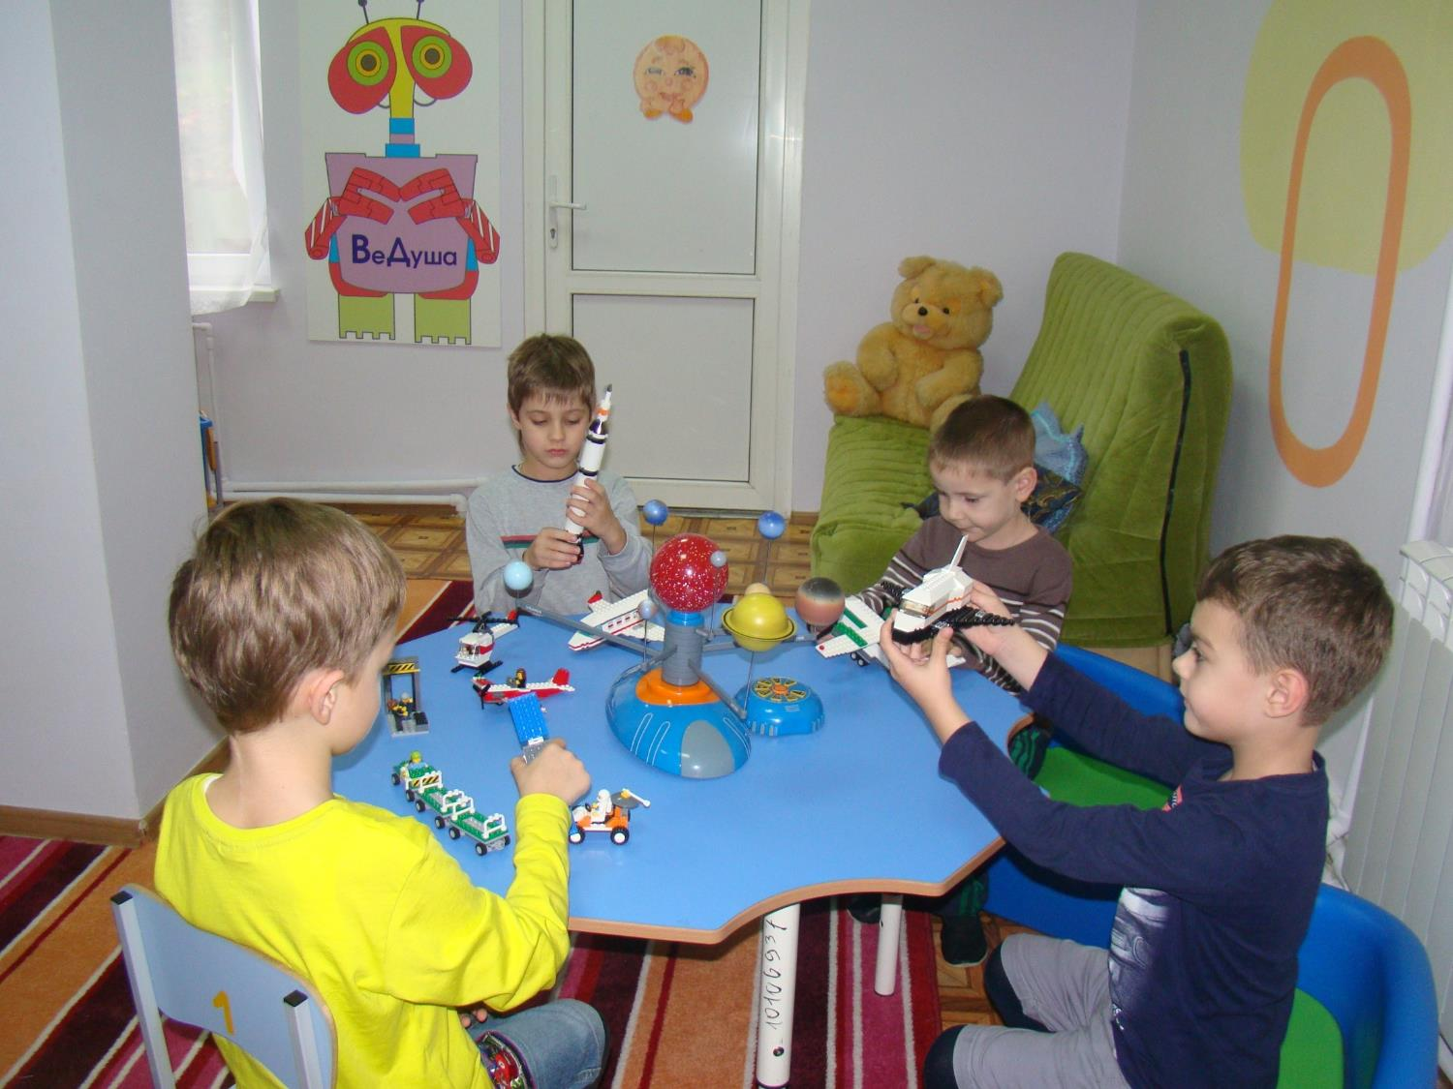
ВеДу с душой от LEGOзнания к LEGOтворчеству

Slide 20
ВеДу с душой от LEGO знания к LEGO творчеству
3 этап – контрольно-аналитический (май-август 2016 г.)
Критерии оценки реализации этапа:
Информационный банк методического материала собранного в ходе работы учреждения по проекту;
Методическое пособие из опыта работы для педагогов и родителей по развитию конструктивной деятельности и технического творчества дошкольников по теме проекта;
Диссеминация опыта работы учреждения по проекту;
Презентация опыта по реализации проекта, выступления педагогов на конференциях и семинарах;
Мониторинг уровня профессиональной компетентности педагогов;
Мониторинг активности родителей в процессе освоения конструктивной Лего-технологией.

Slide 21
ВеДу с душой от LEGO знания к LEGO творчеству
Образовательная эффективность развития детей:
освоение основных компонентов конструкторов ЛЕГО, конструктивных особенностей различных моделей, сооружений и механизмов;
освоение компьютерной среды, включающей в себя графический язык программирования;
формирование умения работать по предложенным инструкциям;
владение приемами и приобретение опыта конструирования с использованием специальных элементов, и других объектов;
формирование умения творчески подходить к решению задачи;
формирование умения излагать мысли в четкой логической последовательности, отстаивать свою точку зрения, анализировать ситуацию и самостоятельно находить ответы на вопросы путем логических рассуждений;
формирование умения работать над проектом в команде, эффективно распределять обязанности, доводить решение задачи до конца.

Slide 22
ВеДу с душой от LEGO знания к LEGO творчеству
Социальная эффективность реализации проекта:
обеспечении реализации ФГОС в области создания в МДОУ условий для выполнения целевых ориентиров дошкольного образования;
в повышении уровня профессиональной компетентности педагогов ОУ - участников реализации проекта;
в повышении педагогических знаний родителей воспитанников МДОУ;
включение родителей в процесс создания новой среды и освоения новой конструктивной Лего-технологией.

Slide 23
ВеДу с душой от LEGO знания к LEGO творчеству
С П А С И Б О
З А
В Н И М А Н И Е

